Slide 1

HOẠT ĐỘNG TRẢI NGHIỆM, HƯỚNG NGHIỆP 7
HOẠT ĐỘNG TRẢI NGHIỆM, HƯỚNG NGHIỆP 7
CHỦ ĐỀ 6:
SỐNG HÒA HỢP TRONG CỘNG ĐỒNG

Slide 2
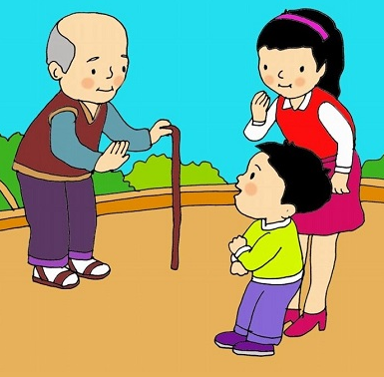

KHỞI ĐỘNG
TRÒ CHƠI
- Tên trò chơi: “Đoán từ”
- Tổ chức: Chia lớp thành 2 đội.
- Luật chơi: Mỗi đội cử một bạn lên bốc thăm từ khoá (từ khoá là những từ ngữ thể hiện sống hoà hợp trong cộng đồng như: lễ phép, giúp đỡ, trách nhiệm, tôn trọng, hoà đồng, đoàn kết,...), các bạn dưới sẽ nhìn biểu cảm, hành động, cử chỉ của bạn diễn để đoán từ, đội nào đoán nhanh và đúng đội đó sẽ chiến thắng.

Slide 3
KHỞI ĐỘNG
Những từ chúng ta vừa đoán muốn nói lên điều gì?

Slide 4
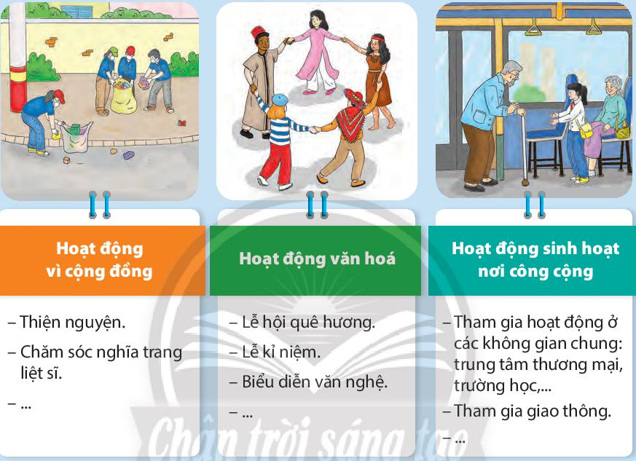
CHỦ ĐỀ 6: SỐNG HÒA HỢP TRONG CỘNG ĐỒNG
1
Tìm hiểu các hoạt động trong cộng đồng và những hành vi giao tiếp, ứng xử cần có
Em đã tham gia các hoạt động cộng đồng nào? Em có cảm xúc gì khi tham gia các hoạt động đó?

Slide 5
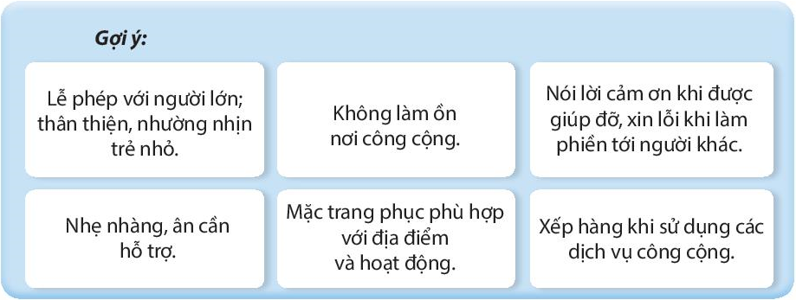
CHỦ ĐỀ 6: SỐNG HÒA HỢP TRONG CỘNG ĐỒNG
1
Tìm hiểu các hoạt động trong cộng đồng và những hành vi giao tiếp, ứng xử cần có
THẢO LUẬN NHÓM
Yêu cầu: Chia lớp thành các nhóm từ 6 – 8 HS, thảo luận và chỉ ra các hành vi giao tiếp, ứng xử cần thực hiện khi tham gia các hoạt động trong cộng đồng.

Slide 6
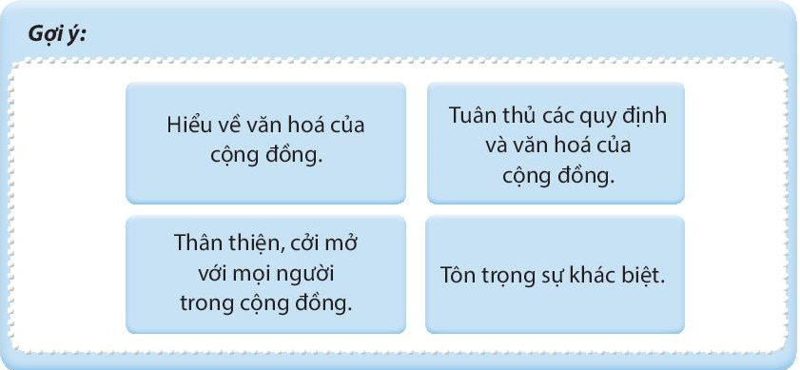
CHỦ ĐỀ 6: SỐNG HÒA HỢP TRONG CỘNG ĐỒNG
1
Tìm hiểu các hoạt động trong cộng đồng và những hành vi giao tiếp, ứng xử cần có
THẢO LUẬN NHÓM
Yêu cầu: Chia lớp thành các nhóm từ 4 – 6 HS, yêu cầu HS trong nhóm thảo luận và đưa ra những nguyên tắc để sống hoà hợp trong cộng đồng theo gợi ý ở trang 50 SGK.

Slide 7

CHỦ ĐỀ 6: SỐNG HÒA HỢP TRONG CỘNG ĐỒNG
1
Tìm hiểu các hoạt động trong cộng đồng và những hành vi giao tiếp, ứng xử cần có
THẢO LUẬN NHÓM
Yêu cầu: Mỗi nhóm 4-6HS thảo luận chia sẻ về những cử chỉ, lời nói, thái độ em nhận được từ mọi người xung quanh khi giao tiếp, ứng xử có văn hoá trong các hoạt động cộng đồng.

Slide 8
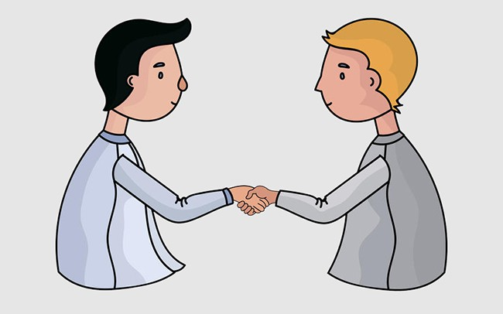
CHỦ ĐỀ 6: SỐNG HÒA HỢP TRONG CỘNG ĐỒNG
2
Thực hiện những hành vi giao tiếp, ứng xử có văn hoá
TRÒ CHƠI
- Tên trò chơi: “Phép lịch sự”
- Tổ chức: Cả lớp chơi
- Luật chơi: Người chơi thực hiện theo mệnh lệnh của quản trò nếu trong đó có chữ “xin mời”, không thực hiện nếu thiếu chữ “xin mời”.
Ví dụ: “Xin mời các bạn đứng lên” thì cả lớp đứng lên, “ngồi xuống thì cả lớp không thực hiện theo.

Slide 9
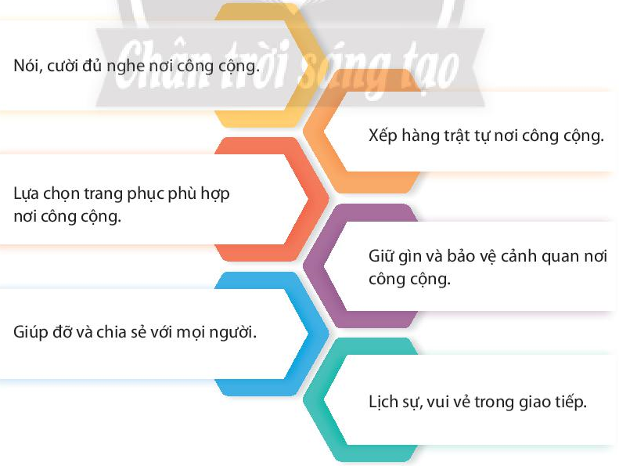
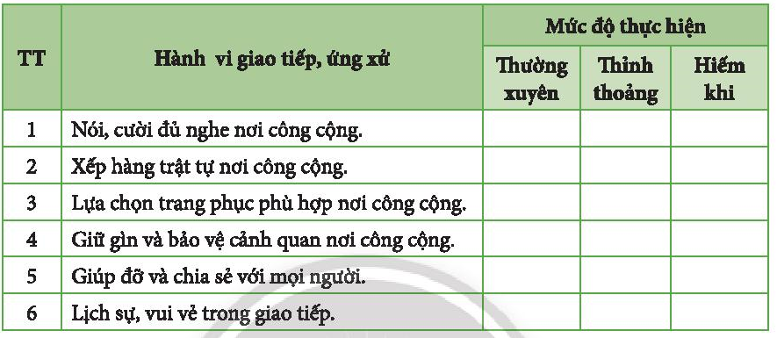
CHỦ ĐỀ 6: SỐNG HÒA HỢP TRONG CỘNG ĐỒNG
2
Thực hiện những hành vi giao tiếp, ứng xử có văn hoá
THƯỜNG XUYÊN
THỈNH THOẢNG
HIẾM KHI

Slide 10
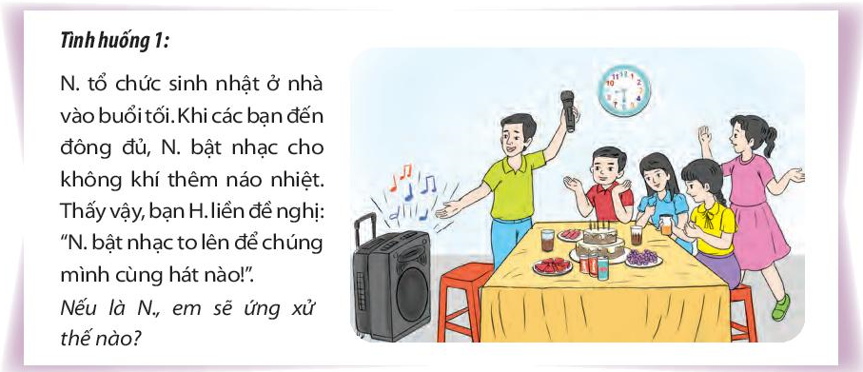
CHỦ ĐỀ 6: SỐNG HÒA HỢP TRONG CỘNG ĐỒNG
2
Thực hiện những hành vi giao tiếp, ứng xử có văn hoá
THẢO LUẬN NHÓM
Yêu cầu: Mỗi nhóm 4-6HS đóng vai xử lý các tình huống ở ý 2, nhiệm vụ 2 SGK trang 51, 52. Đại diện các nhóm đóng vai ứng xử trước lớp.
Gợi ý: Ứng xử nên nhẹ nhàng, khéo léo, thuyết phục người nghe.

Slide 11
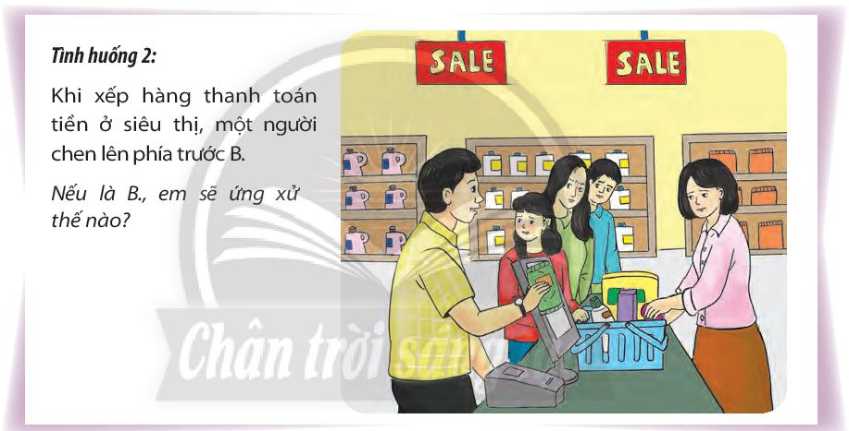
CHỦ ĐỀ 6: SỐNG HÒA HỢP TRONG CỘNG ĐỒNG
2
Thực hiện những hành vi giao tiếp, ứng xử có văn hoá
THẢO LUẬN NHÓM

Slide 12
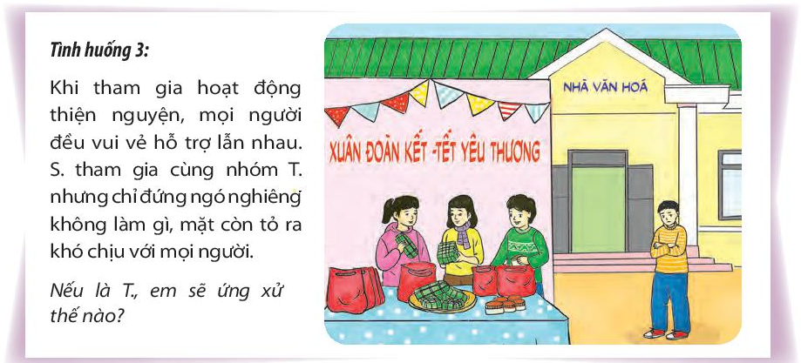
CHỦ ĐỀ 6: SỐNG HÒA HỢP TRONG CỘNG ĐỒNG
2
Thực hiện những hành vi giao tiếp, ứng xử có văn hoá
THẢO LUẬN NHÓM

Slide 13
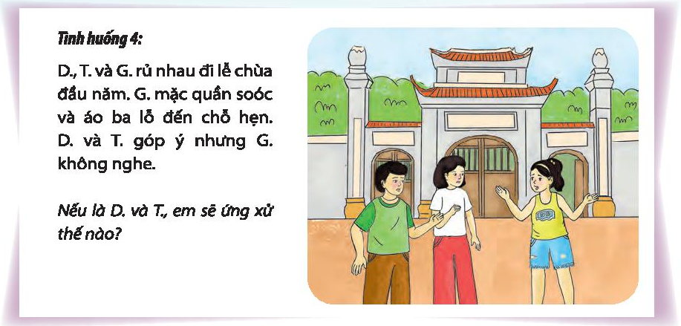
CHỦ ĐỀ 6: SỐNG HÒA HỢP TRONG CỘNG ĐỒNG
2
Thực hiện những hành vi giao tiếp, ứng xử có văn hoá
THẢO LUẬN NHÓM

Slide 14
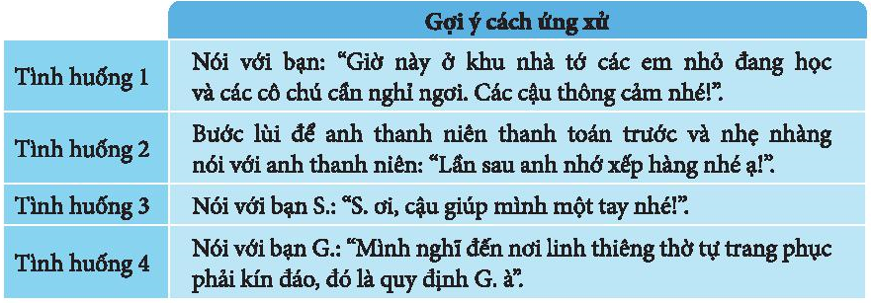
CHỦ ĐỀ 6: SỐNG HÒA HỢP TRONG CỘNG ĐỒNG
2
Thực hiện những hành vi giao tiếp, ứng xử có văn hoá

Slide 15
CHỦ ĐỀ 6: SỐNG HÒA HỢP TRONG CỘNG ĐỒNG
2
Thực hiện những hành vi giao tiếp, ứng xử có văn hoá
Cảm xúc của bạn thế nào khi thực hiện hành vi giao tiếp ứng xử có văn hoá trong các hoạt động cộng đồng?

Slide 16

CHỦ ĐỀ 6: SỐNG HÒA HỢP TRONG CỘNG ĐỒNG
3
Thể hiện tôn trọng sự khác biệt trong cộng đồng
TRÒ CHƠI
- Tên trò chơi: “Tìm ra điểm tốt”
- Tổ chức: Cả lớp chơi.
- Luật chơi: Khi quản trò hô “Bắn tên, bắn tên”, HS hô “Tên ai, tên ai”, quản trò hô “Tên Hoa, tên Hoa”, mỗi bạn được mời sẽ nói những điểm tốt về bạn Hoa; người nói sau không được trùng những điểm tốt mà người trước đã nói.

Slide 17
CHỦ ĐỀ 6: SỐNG HÒA HỢP TRONG CỘNG ĐỒNG
3
Thể hiện tôn trọng sự khác biệt trong cộng đồng
Em hãy cho biết cảm nhận và bài học rút ra từ trò chơi?
☞ Mỗi người đều có vẻ đẹp, điểm tích cực riêng. Chính điều đó đã tạo nên bức tranh sinh động phong phú và muôn màu, làm cho thế giới của chúng ta đa dạng. Chúng ta nên yêu thương và tôn trọng sự khác biệt đó. Luôn nhìn nhận điểm tích cực, tốt đẹp ở người khác chính là chìa khoá để chúng ta tôn trọng sự khác biệt.

Slide 18
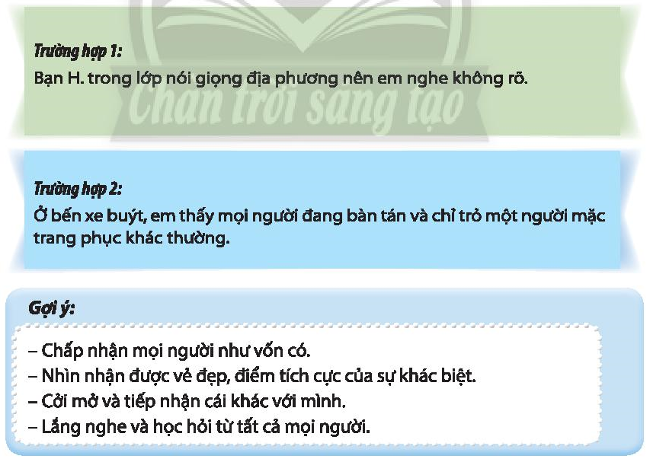
CHỦ ĐỀ 6: SỐNG HÒA HỢP TRONG CỘNG ĐỒNG
3
Thể hiện tôn trọng sự khác biệt trong cộng đồng
THẢO LUẬN NHÓM
Yêu cầu: Mỗi nhóm 4-6HS thảo luận và đưa ra cách ứng xử trong các tình huống ở ý 1, nhiệm vụ 3, trang 52 SGK. Sau đó đại diện các nhóm đóng vai ứng xử trước lớp, lưu ý HS thể hiện theo gợi ý ở trang 52 SGK.

Slide 19
CHỦ ĐỀ 6: SỐNG HÒA HỢP TRONG CỘNG ĐỒNG
3
Thể hiện tôn trọng sự khác biệt trong cộng đồng
Gợi ý:
• Trường hợp 1: Mỗi vùng miền đều có đặc trưng riêng về giọng nói. Nếu chúng ta chưa nghe được thì có thể nhắc bạn ấy nói chậm lại và từ từ hướng dẫn bạn dùng từ phổ thông để dễ dàng giao tiếp với mọi người.
• Trường hợp 2: Mỗi chúng ta có những đặc điểm riêng về tính cách, sở thích. Điều đó tạo nên nét riêng của mỗi người, vì vậy cần nhìn nhận và tôn trọng sở thích riêng của nhau.

Slide 20
CHỦ ĐỀ 6: SỐNG HÒA HỢP TRONG CỘNG ĐỒNG
3
Thể hiện tôn trọng sự khác biệt trong cộng đồng
Cảm nhận của em khi thể hiện tôn trọng sự khác biệt?
Nếu không tôn trọng sự khác biệt, điều gì sẽ xảy ra?

Slide 21
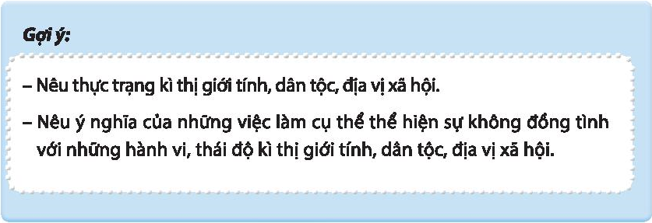
CHỦ ĐỀ 6: SỐNG HÒA HỢP TRONG CỘNG ĐỒNG
4
Thể hiện sự không đồng tình với những hành vi, thái độ kì thị giới tính, dân tộc,…
CHUẨN BỊ Ở NHÀ
Yêu cầu: Chia lớp thành các nhóm đôi, xây dựng nôi dung cho bài thuyết trình thể hiện sự không đồng tình với những hành vi, thái độ kì thị giới tính, dân tộc và địa vị xã hội.

Slide 22



CHỦ ĐỀ 6: SỐNG HÒA HỢP TRONG CỘNG ĐỒNG
4
Thể hiện sự không đồng tình với những hành vi, thái độ kì thị giới tính, dân tộc,…
Bạn nào viết bài về nội dung lên án hành vi, thái độ kì thị giới tính?
Bạn nào viết bài về nội dung lên án hành vi, thái độ kì thị dân tộc?
Bạn nào viết bài về nội dung lên án hành vi, thái độ kì thị địa vị xã hội?

Slide 23
CHỦ ĐỀ 6: SỐNG HÒA HỢP TRONG CỘNG ĐỒNG
4
Thể hiện sự không đồng tình với những hành vi, thái độ kì thị giới tính, dân tộc,…
MỜI ĐẠI DIỆN CÁC NHÓM LÊN THUYẾT TRÌNH
TIÊU CHÍ ĐÁNH GIÁ:
• Giọng nói to khoẻ, mạch lạc, rõ ràng.
• Lập luận chặt chẽ, logic, thuyết phục.
• Sử dụng biểu cảm phi ngôn ngữ phù hợp, thể hiện được cảm xúc, mong muốn của cá nhân.

Slide 24
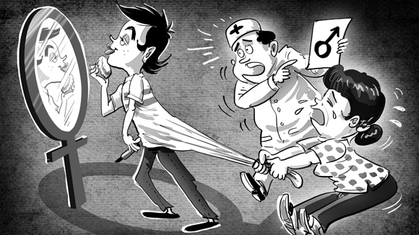
CHỦ ĐỀ 6: SỐNG HÒA HỢP TRONG CỘNG ĐỒNG
4
Thể hiện sự không đồng tình với những hành vi, thái độ kì thị giới tính, dân tộc,…
THẢO LUẬN NHÓM
Yêu cầu: Chia lớp thành các nhóm 6 HS, lần lượt từng HS tuyên truyền trong nhóm vận động mọi người thể hiện sự tôn trọng, chấp nhận sự khác biệt, tránh kỳ thị về giới tính, dân tộc và địa vị xã hội.

Slide 25

CHỦ ĐỀ 6: SỐNG HÒA HỢP TRONG CỘNG ĐỒNG
5
Vận động người thân, bạn bè cùng tham gia hoạt động thiện nguyện, nhân đạo
TRÒ CHƠI
- Tên trò chơi: “Tôi cần, tôi cần”
- Tổ chức: Chia lớp thành 2 đội.
- Luật chơi: Khi quản trò hô “Tôi cần, tôi cần”, HS hô: “Cần gì, cần gì”, quản trò hô một vật nào đó, đội nào đưa được vật nhanh nhất lịch sự, ân cần, chu đáo nhất cho quản trò đội đó sẽ chiến thắng.

Slide 26
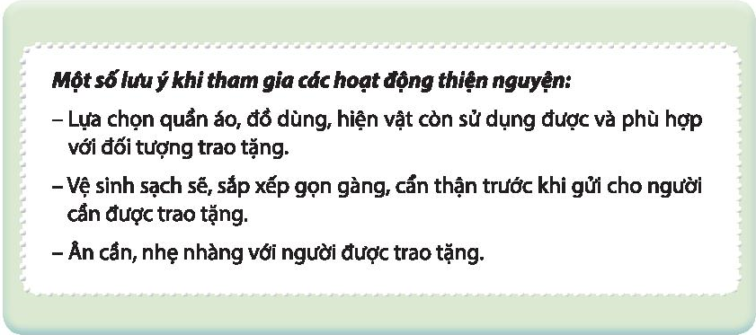
CHỦ ĐỀ 6: SỐNG HÒA HỢP TRONG CỘNG ĐỒNG
5
Vận động người thân, bạn bè cùng tham gia hoạt động thiện nguyện, nhân đạo

Slide 27

CHỦ ĐỀ 6: SỐNG HÒA HỢP TRONG CỘNG ĐỒNG
5
Vận động người thân, bạn bè cùng tham gia hoạt động thiện nguyện, nhân đạo
Trò chơi cũng giống như việc chúng ta
quyên góp làm hoạt động thiện nguyện. Khi
người khác gặp khó khăn hoạn nạn, cần sự giúp
đỡ, chúng ta sẽ sẵn sàng giúp đỡ bằng tấm lòng
của mình, thể hiện sự ân cần, chu đáo và lịch sự, tránh những lời nói, việc làm gây tổn thương họ.

Slide 28

CHỦ ĐỀ 6: SỐNG HÒA HỢP TRONG CỘNG ĐỒNG
5
Vận động người thân, bạn bè cùng tham gia hoạt động thiện nguyện, nhân đạo
PHỎNG VẤN NHANH
Các hoạt động thiện nguyện đã tham gia?
Cảm xúc khi tham gia hoạt động thiện nguyện?
Bài học rút ra được khi tham gia hoạt động thiện nguyện?

Slide 29
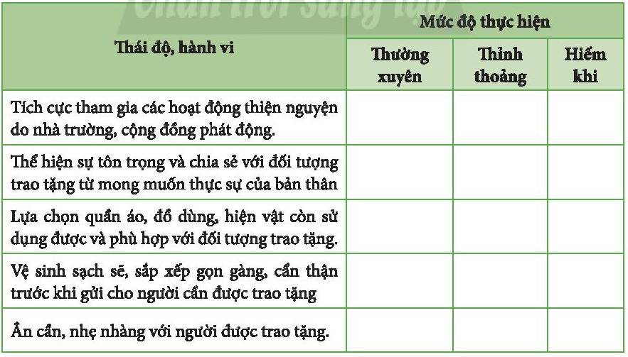
CHỦ ĐỀ 6: SỐNG HÒA HỢP TRONG CỘNG ĐỒNG
5
Vận động người thân, bạn bè cùng tham gia hoạt động thiện nguyện, nhân đạo
THƯỜNG XUYÊN
THỈNH THOẢNG
HIẾM KHI

Slide 30
CHỦ ĐỀ 6: SỐNG HÒA HỢP TRONG CỘNG ĐỒNG
5
Vận động người thân, bạn bè cùng tham gia hoạt động thiện nguyện, nhân đạo
THỰC HÀNH
Yêu cầu: Chia lớp thành các nhóm 6 HS, lần lượt từng HS đóng vai vận động mọi người tham gia hoạt động thiện nguyện “Ủng hộ đồng bào ở các vùng gặp thiên tai, lũ lụt” theo 2 vòng:
• Vòng 1: Đóng vai người con trong gia đình vận động bố mẹ và người thân.
• Vòng 2: Đóng vai HS vận động các bạn cùng lớp, cùng trường.

Slide 31
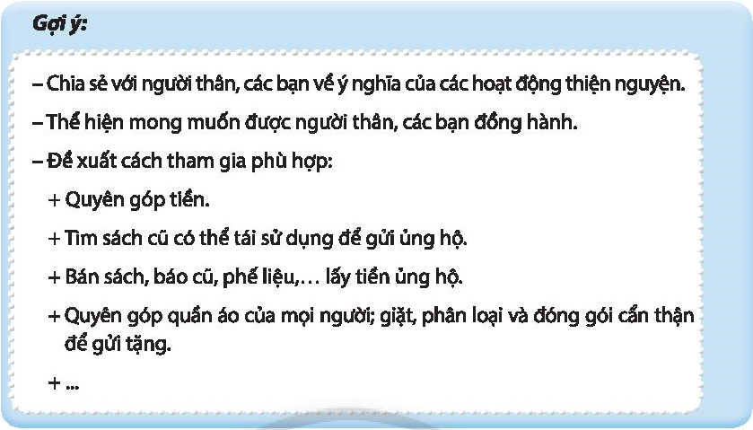
CHỦ ĐỀ 6: SỐNG HÒA HỢP TRONG CỘNG ĐỒNG
5
Vận động người thân, bạn bè cùng tham gia hoạt động thiện nguyện, nhân đạo

Slide 32

CHỦ ĐỀ 6: SỐNG HÒA HỢP TRONG CỘNG ĐỒNG
5
Vận động người thân, bạn bè cùng tham gia hoạt động thiện nguyện, nhân đạo
Cảm xúc của em khi vận động mọi người cùng tham gia hoạt động thiện nguyện, nhân đạo?
TRÒ CHƠI
- Tên trò chơi: “Ném bóng”
- Tổ chức: Cả lớp chơi
- Luật chơi: Quả bóng rơi đến tay ai người đó chia sẻ 1 bài học sau khi tham gia vận động mọi người cùng tham gia hoạt động thiện nguyện.

Slide 33
CHỦ ĐỀ 6: SỐNG HÒA HỢP TRONG CỘNG ĐỒNG
6
Giới thiệu truyền thống tự hào của địa phương
TRƯNG BÀY SẢN PHẨM
GIỚI THIỆU TRUYỀN THỐNG CỦA ĐỊA PHƯƠNG
Chia HS thành các nhóm phù hợp với không gian để trưng bày sản phẩm giới thiệu về truyền thống đáng tự hào của địa phương mà HS đã làm.
Tham quan các khu trưng bày sản phẩm. Đến khu trưng bày của nhóm nào, nhóm đó sẽ cử một bạn đại diện dùng sản phẩm để giới thiệu về truyền thống đáng tự hào của địa phương.

Slide 34
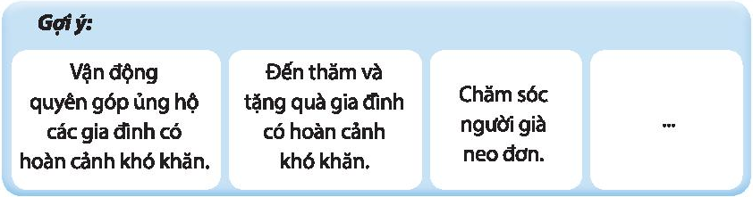
CHỦ ĐỀ 6: SỐNG HÒA HỢP TRONG CỘNG ĐỒNG
7
Thực hiện nếp sống văn minh và tham gia các hoạt động thiện nguyện tại nơi cư trú
Em hãy chia sẻ theo nhóm về các hành vi giao tiếp ứng xử để giữ gìn nếp sống văn minh tại nơi sinh sống?
Em hãy kể những việc em đã tham gia giúp đỡ những hoàn cảnh khó khăn tại địa phương?

Slide 35
CHỦ ĐỀ 6: SỐNG HÒA HỢP TRONG CỘNG ĐỒNG
7
Thực hiện nếp sống văn minh và tham gia các hoạt động thiện nguyện tại nơi cư trú
Cảm xúc của em khi thực hiện nếp sống văn minh và tham gia hoạt động thiện nguyện tại nơi cư trú?

Slide 36
CHỦ ĐỀ 6: SỐNG HÒA HỢP TRONG CỘNG ĐỒNG
8
Cho bạn, cho tôi
CHIA SẺ VỚI BẠN
CHIA SẺ TRƯỚC LỚP
HS đứng thành các vòng tròn
theo tổ, mỗi bạn dán 1 tờ giấy A4 lên lung và cầm 1 cây bút. HS di chuyển viết lên tờ giấy trên lưng bạn: 2 điểm bạn đã làm được trong chủ đề này và 1 điểm bạn cần cố gắng. HS chia sẻ theo nhóm về những điều mà các bạn đã viết cho mình trên tờ giấy A4.
Mời một số HS chia sẻ về những điều bạn nhận xét về mình, điều mình đã làm được, chưa làm được và cảm nhận của mình.

Slide 37
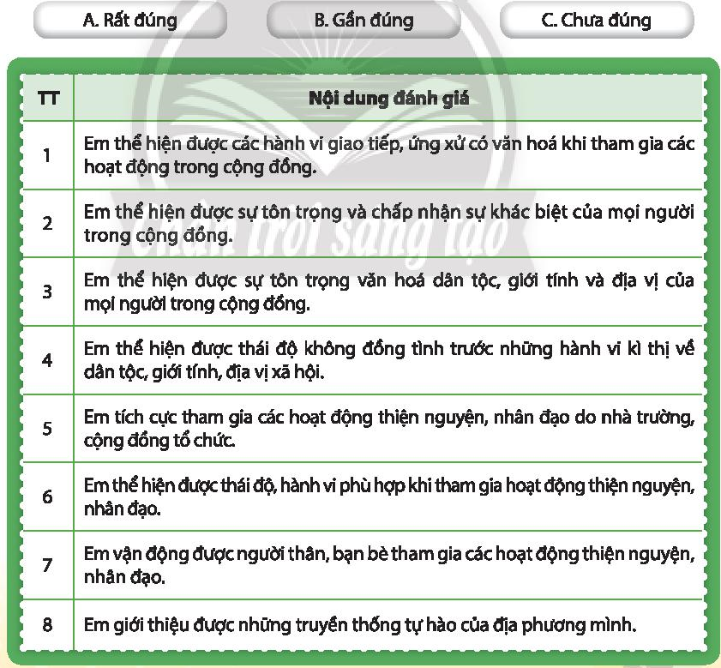
CHỦ ĐỀ 6: SỐNG HÒA HỢP TRONG CỘNG ĐỒNG
9
Khảo sát cuối chủ đề
Em hãy chia sẻ về thuận lợi và khó khăn khi trải nghiệm với chủ đề này?
• Rất đúng: 3 điểm;
• Gần đúng: 2 điểm;
• Chưa đúng: 1 điểm.

Slide 38
CHỦ ĐỀ 6: SỐNG HÒA HỢP TRONG CỘNG ĐỒNG
10
Rèn luyện tiếp theo và chuẩn bị chủ đề mới
Em hãy chia sẻ những kĩ năng cần tiếp tục rèn luyện, cách rèn luyện và cách tự đánh giá sự tiến bộ của bản thân trong rèn luyện.
Các em đọc các nhiệm vụ cần thực hiện ở CHỦ ĐỀ 7: GÓP PHẦN GIẢM THIỂU HIỆU ỨNG NHÀ KÍNH. Hoàn thành các yêu cầu bài tập ở nhà trong SBT.

Slide 39

CHÀO TẠM BIỆT CÁC EM VÀ HẸN GẶP LẠI!
GOODBYE SEE YOU AGAIN!

